Slide 1
Составляющие профессиональной компетентности педагога в соответствии с профессиональным стандартом «Педагог»

Slide 2
Приказ Минтруда России №544н от 18 октября 2013 г.
«Об утверждении профессионального стандарта «Педагог (педагогическая деятельность в сфере дошкольного, начального общего, основного общего, среднего общего образования) (воспитатель, учитель)» »В соответствии с пунктом 22 Правил разработки, утверждения и применения профессиональных стандартов, утвержденных постановлением Правительства Российской Федерации от 22 января 2013 г. № 23 (Собрание законодательства Российской Федерации, 2013, № 4, ст. 293),
п р и к а з ы в а ю:
1. Утвердить прилагаемый профессиональный стандарт «Педагог (педагогическая деятельность в сфере дошкольного, начального общего, основного общего, среднего общего образования) (воспитатель, учитель)».
2. Установить, что профессиональный стандарт «Педагог (педагогическая деятельность в сфере дошкольного, начального общего, основного общего, среднего общего образования) (воспитатель, учитель)» применяется работодателями при формировании кадровой политики и в управлении персоналом, при организации обучения и аттестации работников, заключении трудовых договоров, разработке должностных инструкций и установлении систем оплаты труда с 1 января 2015 года.
Министр М.А. Топилин

Slide 3
Приказ Минтруда России №544н от 18 октября 2013 г.
«Об утверждении профессионального стандарта «Педагог (педагогическая деятельность в сфере дошкольного, начального общего, основного общего, среднего общего образования) (воспитатель, учитель)» »В соответствии с пунктом 22 Правил разработки, утверждения и применения профессиональных стандартов, утвержденных постановлением Правительства Российской Федерации от 22 января 2013 г. № 23 (Собрание законодательства Российской Федерации, 2013, № 4, ст. 293),
п р и к а з ы в а ю:
1. Утвердить прилагаемый профессиональный стандарт «Педагог (педагогическая деятельность в сфере дошкольного, начального общего, основного общего, среднего общего образования) (воспитатель, учитель)».
2. Установить, что профессиональный стандарт «Педагог (педагогическая деятельность в сфере дошкольного, начального общего, основного общего, среднего общего образования) (воспитатель, учитель)» применяется работодателями при формировании кадровой политики и в управлении персоналом, при организации обучения и аттестации работников, заключении трудовых договоров, разработке должностных инструкций и установлении систем оплаты труда с 1 января 2015 года.
Министр М.А. Топилин

Slide 4
Компетентность - это личностная характеристика
Компетенция - это совокупность конкретных профессиональных качеств.
Под Профессиональной компетентностью необходимо понимать:
- совокупность профессиональных компетенций педагога, уровень которых сформирован в конкретный момент времени;
- норму к образовательной подготовке педагога в некотором аспекте его деятельности, к которой необходимо стремиться.
Профессиональная компетентность - это способность педагога решать профессиональные проблемы, задачи в условиях профессиональной деятельности.
Профессиональная компетентность - это сумма знаний и умений, которая определяет результативность и эффективность труда, это комбинация личностных и профессиональных качеств.

Slide 5
Профессиональная компетентность педагога
Информационная компетентность
Операционная компетентность
Компетентность в сфере инклюзивного образования
Диагностическая компетентность
Компетентность в сфере современных инноваций
Компетентность в сфере ИКТ
Регулятивная компетентность
Интеллектуально-педагогическая компетентность

Slide 6
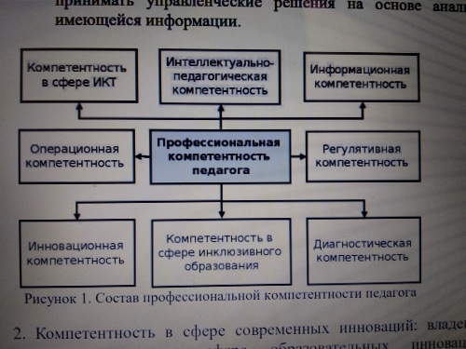

Slide 7

Спасибо за внимание!

